Slide 1
Значај вакцинације
Доц. др Миољуб Ристић, доц др Снежана Укропина
Институт за јавно здравље Војводине
Знањем до здравих избора
Програмски задатак Посебног програма у области јавног здравља за АПВ у 2020. години:
Унапређење здравствене писмености популације – „Знањем до здравих избора“

Slide 2
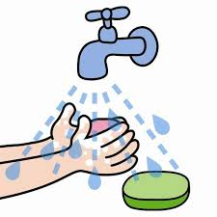
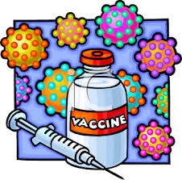
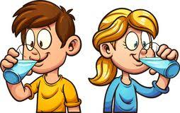
Значај вакцинације
У борби против заразних болести, вакцинација је, поред обезбеђивања хигијенски исправне воде за пиће и правилног прања руку, у највећој мери допринела смањењу оболевања и умирања људи.

Slide 3
Захваљујући имунизацији многе болести се више не појављују (или се ретко појављују).

Slide 4
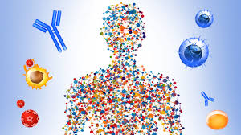
Чињенице о вакцинама
Вакцине се добијају убијањем или ослабљивањем узрочника (бактерија, вируса) тако да су безбедне за примаоца.
Имуни систем детета је довољно „зрео“ да безбедно прими и обради све узрочнике из вакцина које су предвиђене за узраст.

Slide 5
Чињенице о вакцинама
Ради достизања потребног нивоа имунитета (титра антитела) који ће нас штитити од одређене заразне болести, живе вакцине је довољно дати једном (вакцина против туберкулозе) или два пута (вакцина против малих богиња, заушака и рубеоле/ММР), док се мртве вакцине морају давати више пута.
Састојци у вакцинама су у количинама које су испитано безбедне.
Aнтитела организам ствaра након природног сусрета
са микроорганизмима (прележавањем болести)
ИЛИ ВАКЦИНАЦИЈОМ

Slide 6
Чињенице о вакцинама…
Давањем више вакцина истовремено постиже се иста заштита као и када би се оне дале појединачно, а мањим бројем посета лекару истовремено се заштити више деце од више различитих обољења.
Дугогодишњи висок обухват вакцинама доприноси томе да се неке заразне болести искорене или сведу на ретку појаву.
Колективни имунитет се обезбеђује само високим % вакцинисаних.

Slide 7
Чињенице о вакцинама…
Вакцине су најбезбеднији лек у превенцији болести.
Састојци у вакцинама су у количинама које су нешкодљиве за ваше дете.
Нема разлика у саставу вакцина које добија ваше дете или деца у развијеним земљама.
Вакцинишите дете на време и не брините.

Slide 8
Чињенице о вакцинама…
Немојте чекати појаву епидемије и ризиковати да дође до озбиљног поремећаја здравља вашег детета одлагањем вакцинације.
Право вашег детета, као и све деце света, је да буде вакцинисано. Немојте му то право ускратити.
Вакцинишите своје дете и заштитите и њега и његове другаре из окружења, који можда нису смели бити вакцинисани.

Slide 9
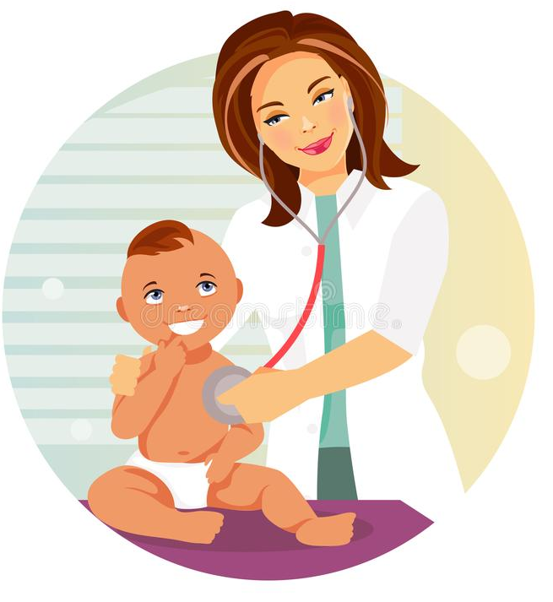
Чињенице о вакцинама…
Бољи избор је вакцинисати дете него чекати да оболи, јер је исход обољевања од заразних болести увек неизвестан.
Реакције после вакцинације најчешће су благе и пролазне, без икаквог ризика по здравље детета.
Уместо на интернету, савете у вези вакцина и вакцинације потражите код педијатра свог детета.

Slide 10
Угледајте се на наше старије који су нас одводили на вакцинацију и тако учествовали у искорењивању вариоле вере у целом свету и дечије парализе у скоро целом свету.
Вакцинишите своје дете свим вакцинама из календара вакцинације и допринесите да у будућности и нека друга обољења заувек нестану са лица земље.

Slide 11
Вакцине сваког минута спасу
5 људских живота!

Slide 12
Које вакцине деца добијају?

Slide 13
1. туберкулозе 2. дифтерије 3. тетануса 4. великог кашља 5. дечије парализе 6. вирусне жутице б 7. малих богиња 8. заушака 9. црвенке 10. изазваних бактеријом хемофилус инфлуенце типа б и 11. изазваних бактеријом стрептокок пнеумоније.
У НАШОЈ ЗЕМЉИ ДЕЦА СЕ ОБАВЕЗНО ВАКЦИНИШУ
ПРОТИВ 11 БОЛЕСТИ:

Slide 14
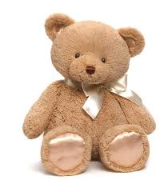
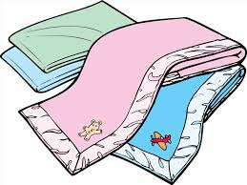
Припрема детета за вакцинацију
Будите и ви опуштени и насмешени, како дете не би било преплављено вашим узбуђењем
Понесите у амбуланту омиљену дететову играчку, ћебенце...
Понесите воду, флашицу...

Slide 15
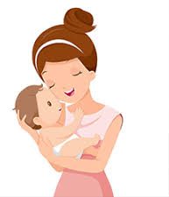
Припрема детета за вакцинацију
Слушајте упутства лекара и медицинске сестре/техничара
Ако се дете расплаче, загрлите га, помилујте (не по месту убода), скрените му пажњу играчком, одведите га касније на омиљено место за игру, понудите омиљеном храном сл.

Slide 16
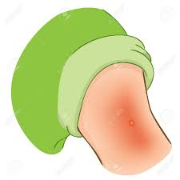
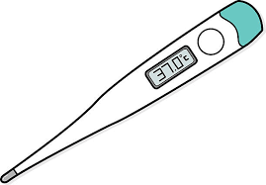
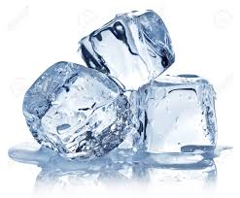
Да ли вакцине имају нежељене ефекте?
Нежељене реакције након вакцинације су најчешће локалног типа, благе и пролазе без терапије и последица по здравље.
Озбиљније последице су изразито ретке.
Вероватноћа да се током живота добије тешка неже- љена реакција на вакцине је мања од удара грома.
Резултати бројних квалитетних студија указују да нема повезаности између ММР вакцине и аутизма.
H₂O
+ парацетамол
ЛЕД

Slide 17
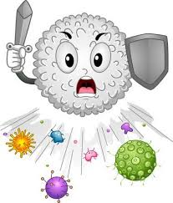
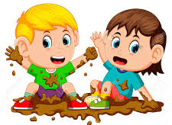
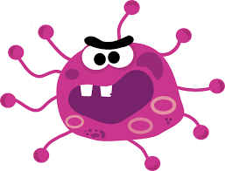
Да ли деца прерано добијају
превише вакцина одједанпут?
Имуни систем детета је довољно развијен да на адекватан начин препозна сваки антиген из вакцина.
Свакога дана имуни систем детета се сусреће са више милиона различитих узрочника (вируси, бактерије) и на ефикасан начин их препознаје и бори се против њих.

Slide 18
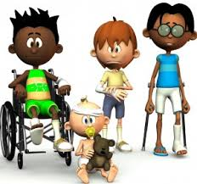
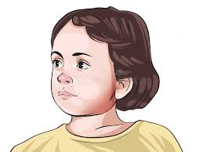
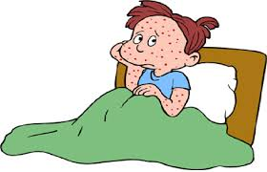
Зашто је боље вакцинисати се
него прележати заразне болести?
Често се чују примери да су деца у прошлости прележавала заразне болести па им сада ништа не фали.
Међутим, превиђа се да је у истом том периоду (пре увођења вакцина) значајан број деце умирао управо од оних болести које су неки прележали.
Како бисмо избегли најтеже последице болести - сигурније је вакцинисати се.

Slide 19
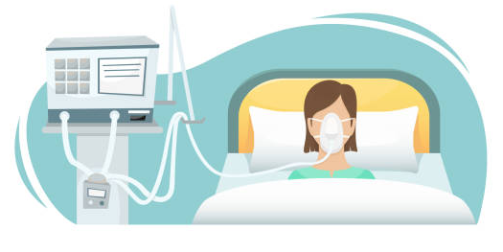
Зашто вакцинисани треба да брину у случају
појаве епидемије, када су они заштићени?
У епидемијама, највећи број оболелих ће се регистровати међу невакцинисаним или непотпуно вакцинисаним особама.
У епидемијама са великим бројем оболелих, иако у знатно мањем броју, може се догодити да оболе и вакцинисани. Клиничка слика обољења код вакцинисаних је неупоредиво блажа у односу на оне који нису вакцинисани.
Вакцинација није само мера спречавања оболевања, него је и мера превенције компликација услед оболевања (са болничким лечењем), или чак смртних исхода.

Slide 20
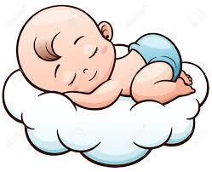
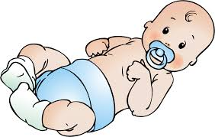
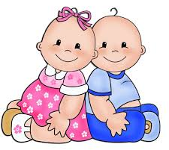
Кога штитимо када се вакцинишемо?
...или...
Како ефекти вакцинације постају већи од заштите нас самих?
Вакцинисане особе не само да штите себе од заразних болести, него спречавају ширење болести унутар заједнице.
Вакцинисани индиректно штите невакцинисане, који то нису урадили због тога што:
- управо чекају на позив,
- још нису у узрасту да приме поједину вакцину,
- имају неку акутну или хроничну болест због које је вакцинација одложена на краће или дуже време,
- имају алергију на вакцину или неки њен састојак...

Slide 21
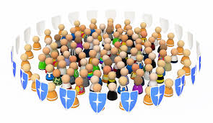
Вакцинисане особе формирају својеврстан штит који невакцинисане особе чува од контакта са болешћу, те они остају заштићени.
Тај ефекат индиректне заштите невакцинисаних особа унутар заједнице, само због тога што су окружени вакцинисаним појединцима, назива се:
КОЛЕКТИВНИ ИМУНИТЕТ.
ЗА ВЕЋИНУ ВАКЦИНАМА СПРЕЧИВИХ БОЛЕСТИ
95% ВАКЦИНИСАНОГ СТАНОВНИШТВА
ГРАДИ
КОЛЕКТИВНИ ИМУНИТЕТ!

Slide 22
Погледајте анимирани филм и „видео-клип“ о колективном имунитету:
Анимирани филм:
„Колективни имунитет“
Видео-клип:
„Колективни имунитет“

Slide 23
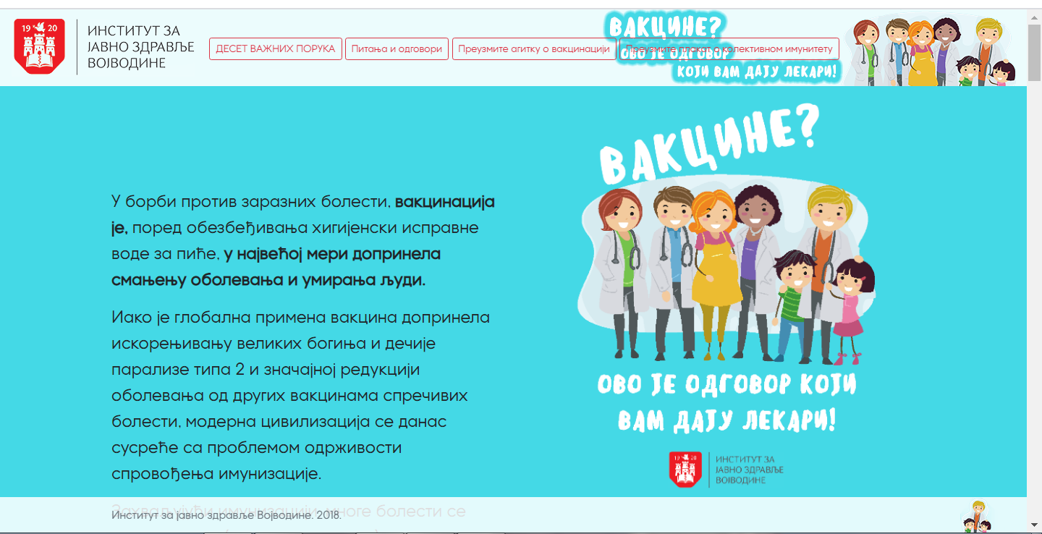
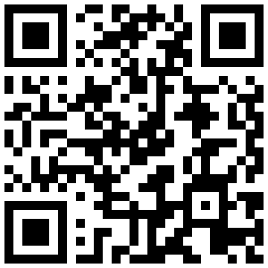
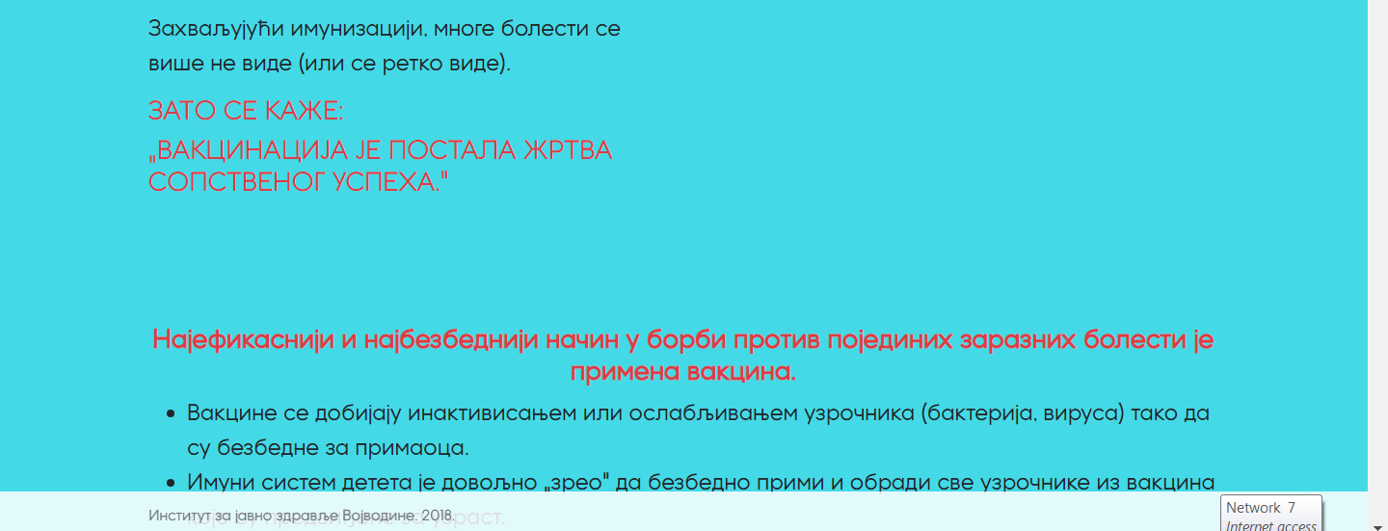
Одговоре на додатна питања можете добити на интернет страници
www.izjzv.org.rs/app/vakcine/

Slide 24
1) Pravilnik o imunizaciji i načinu zaštite lekovima. Službeni glasnik Republike Srbije, br. 88/2017, 11/2018 i 14/2018). 2) Petrović V, Šeguljev Z, Radovanović Z. Imunizacija protiv zaraznih bolesti. Medicinski fakultet Univerziteta u Novom Sadu. Novi Sad. 2015. ISBN 978-86-7197-452-3. 3) Ristić M, Vukas A, Medić S, Petrović V. Razlozi neimunizovanja dece u AP Vojvodini, Srbija. Prev ped. 2017; 3(1-2):57-62. 4) Ristić M, Šeguljev Z, Petrović V, Vuleković V, Dugandžija T. Uticaj sociodemografskih karakteristika roditelja na obuhvat imunizacijom dece. Opšta medicina. 2013; 19(1-2):19-25. 5) Ristić M, Šeguljev Z, Petrović V, Dugandžija T, Stanimirov B. Odnos stavova roditelja prema imunizaciji i obuhvata imunizacijom dece. Medicina danas. 2012; 11(10-12):315-23. 6) Rappuoli R, Pizza M, Del Giudice G, De Gregorio E. Vaccines, new opportunities for a new society. Proc Natl Acad Sci U S A. 2014;111(34):12288-93. 7) World Health Organization. Measles vaccines: WHO position paper. Weekly Epidemiological Record. 2017; 92:205–228 8) Centers for Disease Control and Prevention. CDC’s Strategic Framework for Global Immunization, 2016–2020. Atlanta, GA: May 2016. Dostupo na: www.cdc.gov/globalhealth/immunization
Литература
Институт за јавно здравље Војводине
Знањем до здравих избора
Програмски задатак Посебног програма у области јавног здравља за АПВ у 2020. години:
Унапређење здравствене писмености популације – „Знањем до здравих избора“

